Slide 1

上海第一家开源机器人俱乐部
孙毅
www.xiaokr.cc
小氪信息技术有限公司

Slide 2
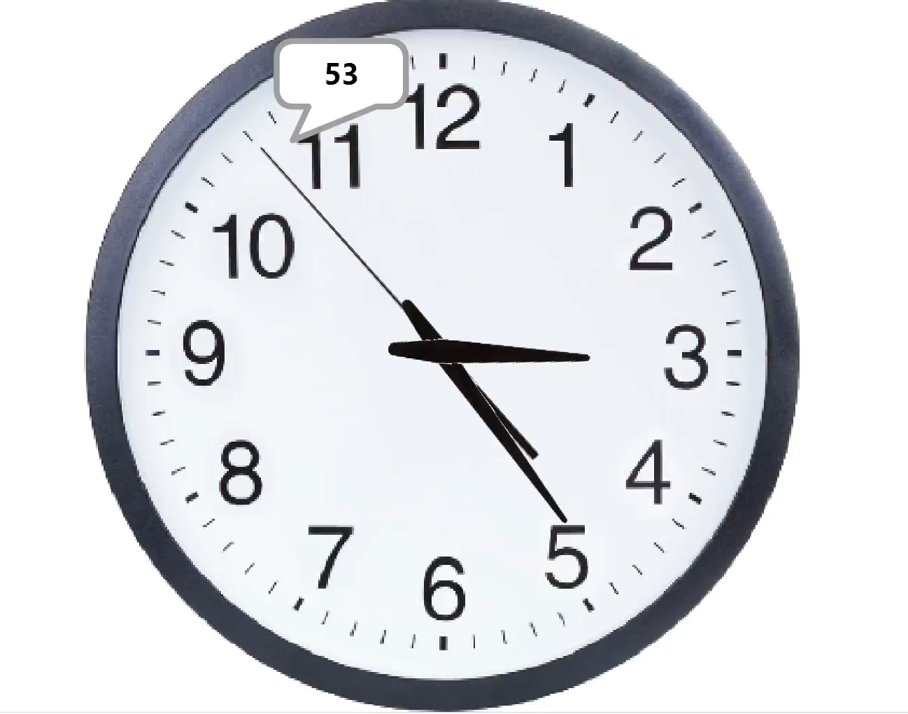
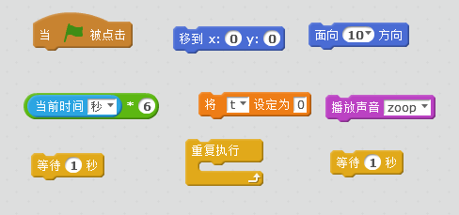
熟悉编程环境——趣味时钟

Slide 3

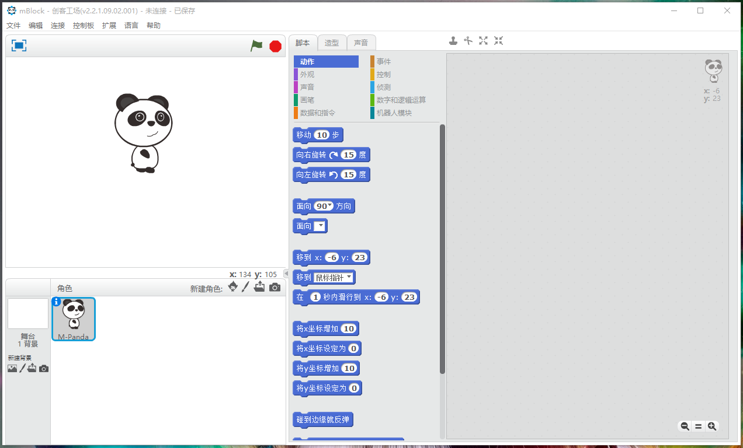
熟悉编程环境——趣味时钟

Slide 4
熟悉编程环境——趣味时钟
v

Slide 5
熟悉编程环境——趣味时钟

Slide 6
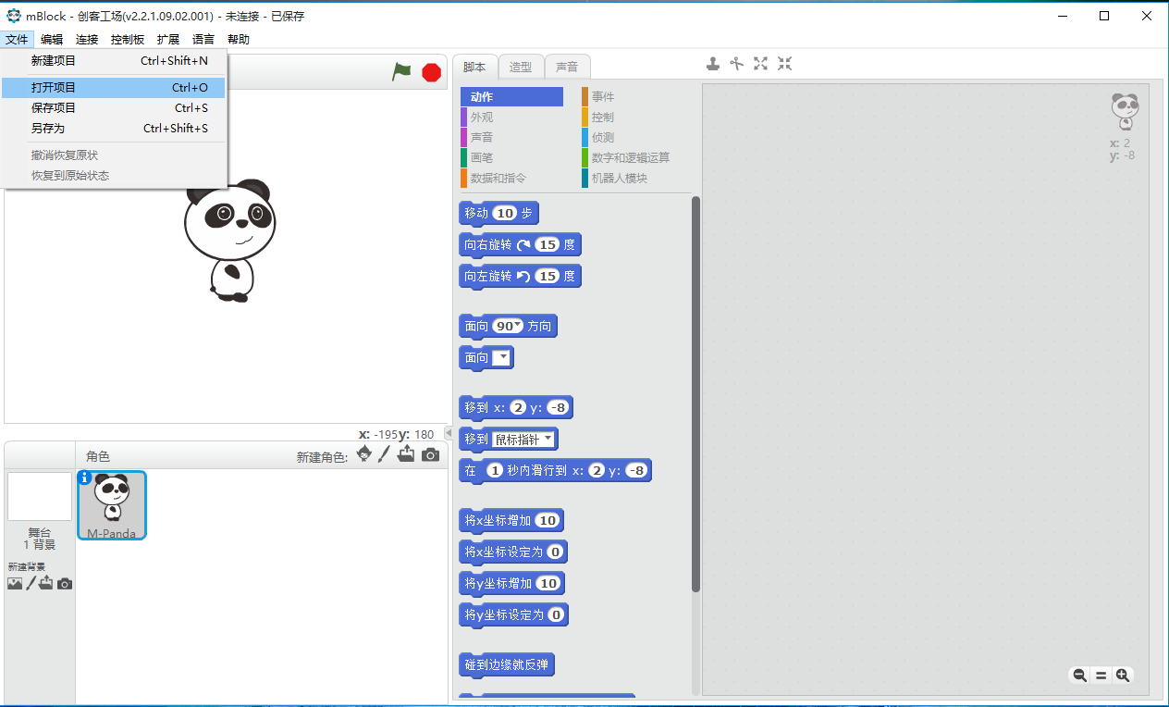
熟悉编程环境——趣味时钟

Slide 7
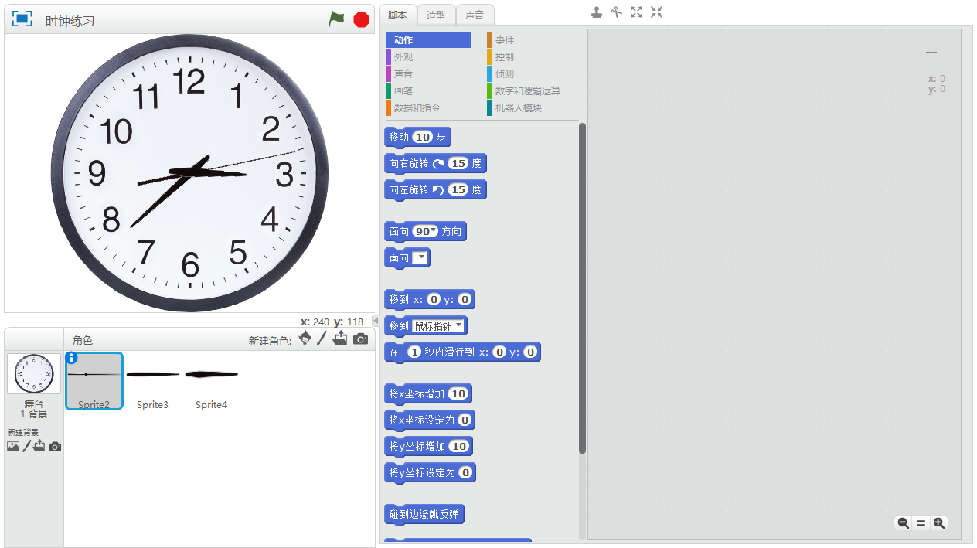
熟悉编程环境——趣味时钟

Slide 8
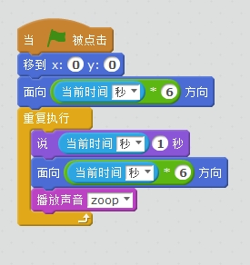
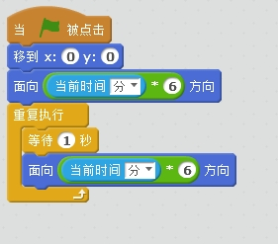
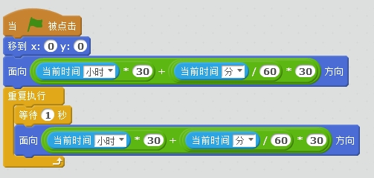
熟悉编程环境——趣味时钟
秒针
分针
时针

